Slide 1

CLASE REPASO PRUEBA DIM
Profesor: Diego Silva Arenas.
Fecha: 2 de septiembre 2024.

Slide 2
¿Qué es el DIM?
Área del derecho internacional público que contiene el conjunto de normas, principios y costumbres que regulan las relaciones internacionales en el medio marítimo, estableciendo derechos y obligaciones para las partes con el objeto de lograr un uso equitativo de los diferentes espacios marítimos.

Slide 3
FUENTES DEL DIM
Tratados, convenciones o acuerdos
Costumbre Internacional
Jurisprudencia
Doctrina
EJEMPLOS
CONVEMAR, SOLAS, MARPOL
“Se entiende por “tratado” un acuerdo internacional celebrado por escrito entre Estados y regido por el derecho internacional, ya conste en un único o en dos o más instrumentos conexos y cualquiera que sea su denominación particular”
ELEMENTO OBJETIVO
Repetición de ciertos usos o prácticas entre los Estados
ELEMENTO SUBJETIVO
Convicción de que dicha práctica es obligatoria
CIJ de la Haya
MANIFESTACIÓN
Notas Diplomáticas
Instrucciones cancillería
Tribunal Internacional del Derecho del Mar
REGULACIÓN
ART. 38 ESTATUTO CIJ
Delimitación Marítima (Chile-Perú)
Río Silala (Chile Bolivia).
Acceso soberano al mar para Bolivia (Chile-Bolivia)

Slide 4
CONVEMAR
ANTECEDENTES:
PRIMERA CONFERENCIA SOBRE EL DERECHO DEL MAR (1956-1958).
Convención sobre Alta Mar (1962).
Convención sobre Mar Territorial y Zona Contigua (1964).
Convención sobre Plataforma Continental (1964).
Convención sobre Pesca y Conservación de los Recursos Vivos de Alta mar (1966).
SEGUNDA CONFERENCIA SOBRE EL DERECHO DEL MAR (1960).
No produjo ningún acuerdo internacional, pues ninguna de las proposiciones relativas a la anchura del mar territorial alcanzó el quorum requerido.
TERCERA CONFERENCIA SOBRE EL DERECHO DEL MAR (1973-1982).
El 10 de diciembre de 1982 se aprobó por 119 países el texto de la CONVEMAR, que entró en vigor el 16 de noviembre de 1994.
Chile: Por D.S. N°1.393, del 28 de agosto de 1997 y publicada en el Diario Oficial el 18 de noviembre de ese mismo año.

Slide 5
CONVEMAR
Fijó un orden jurídico para los mares y océanos, promoviendo su uso pacífico, una utilización equitativa y eficiente de sus recursos, el estudio, la protección y la preservación del medio marino y la conservación de sus recursos vivos.
NOVEDADES:
Creación de la Zona Económica Exclusiva.
Creación de la “Zona” y de la Autoridad Internacional de los Fondos Marinos.

Slide 6
ESPACIOS MARÍTIMOS
Divisiones ficticias
Determinada cantidad millas marinas
Se establecen derechos y deberes para los E°
CLASIFICACIÓN
JURISDICCIÓN NACIONAL
NO SOMETIDOS A LA JURISDICCION NACIONAL
Aguas Interiores
Mar Territorial
Zona Contigua
Estrechos
Zona Económica Exclusiva
Plataforma Continental
Altamar
La Zona
REGULACIÓN
CONVEMAR
ART. 593° CC y ART. 1°

Slide 7
LÍNEAS DE BASE
TIPOS
Normal o Natural
línea de bajamar a lo largo de toda la costa
Recta
Líneas rectas que unen puntos sobre las líneas de costa, sin apartarse de la dirección de la costa.
Línea imaginaria para medir los E.M.
Mixta
Trazado de la línea depende de la morfología del país
Chile: Sistema mixto de líneas de base. Sistema recto entre paralelos 41° grados 28, 6 latitud sur y 55°58, 8 latitud sur.

Slide 8
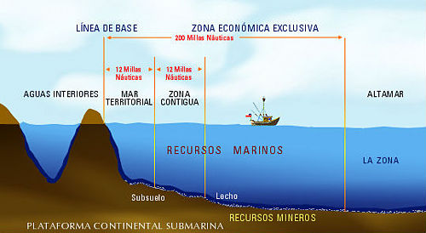

Slide 9
AGUAS INTERIORES Y MAR TERITORIAL
AGUAS INTERIORES
Son las aguas situadas en el interior de la línea de base del mar territorial.
En ellas el Estado Ribereño es plenamente SOBERANO
Para navegar en ellas el Estado extranjero debe ser autorizado por el Estado Ribereño.
MAR TERRITORIAL
Sobre el mar territorial el Estado tiene derechos de jurisdicción y soberanía
JURISDICCIÓN: Se relaciona con la facultad de los Estados para administrar recursos naturales existentes.
SOBERANÍA: El E° es soberano respecto del espacio aéreo, suelo y subsuelo, por tanto posee:
Derecho exclusivos de pesca y explotación del fondo del mar y subsuelo del mar territorial.
Derechos exclusivos sobre su espacio aéreo.
Derecho exclusivo de cabotaje.

Slide 10
PASO INOCENTE
“Se entiende el hecho de navegar por el mar territorial, ya sea para atravesarlo sin penetrar en las aguas interiores, ya sea para dirigirse hacia estas aguas, ya sea para dirigirse hacia altamar viniendo de ellas”
APLICACIÓN
REQUISITOS
SITUACIONES EN QUE EL PASO NO ES INOCENTE
BUQUE DE GUERRA Y MERCANTES
SUBMARINOS Y VEHÍCULOS SUMERGIBLES
NAVES A PROPULSIÓN NUCLEAR O TRANSPORTAN SUSTANCIAS NUCLEARES O PELIGROSAS
RÁPIDO E ININTERRUMPIDO
NO PERJUDICIAL PARA LA PAZ,EL BUEN ORDEN Y LA SEG. DEL E° RIBEREÑO
Acto para obtener información contra E° Ribereño
Lanzamiento, recepción o embarque de aeronaves

Slide 11
ZONA CONTIGUA
Se pueden adoptar medidas de fiscalización y control de buques extranjeros, evitando la inmigración ilegal y combatiendo narcotráfico.
Se puede realizar persecución y apresamiento de una nave por delitos cometidos en esa zona.
La zona contigua de Chile se extiende hasta las 24 millas marinas desde las líneas de base normales o de base rectas.

Slide 12
ZEE
DERECHOS DE SOBERANÍA
DERECHOS DE JURISDICCIÓN
Derecho EXCLUSIVO de construir, autorizar y reglamentar la construcción, operación, utilización de las islas artificiales, instalaciones y estructuras
Área situada más allá del mar territorial y adyacente a éste, sujeta al régimen jurídico específico establecido en esta Parte, de acuerdo con el cual los derechos y la jurisdicción del Estado ribereño y los derechos y libertades de los demás Estados se rigen por las disposiciones pertinentes de esta Convención.
Exploración, Explotación, conservación y administración de recursos naturales vivos y no vivos existentes en las aguas suprayacentes al lecho y del lecho y el subsuelo del mar
Establecimiento y utilización de islas artificiales, instalaciones y estructuras
Investigación científica marina
DERECHOS TERCEROS ESTADOS
Libertad de Navegación, sobrevuelo y Libertad tender cables y tuberías

Slide 13
ALTAMAR
FACULTADES
Comprende todos los espacios de mar que no están incluidos en la zona económica exclusiva, mar territorial, aguas interiores ni en aguas archipelágicas de los Estados.
Libertad de Navegación.
Libertad de Sobrevuelo.
Libertad para tender cables y tuberías submarinas.
Libertad para construir islas artificiales y otras instalaciones.
Libertad de Pesca.
Liberta de Investigación científica.
Abierta a todos los E°
Uso pacífico
Ningún E° puede pretender soberanía

Slide 14
PLATAFORMA CONTIENTAL
FACULTADES
SOBERANÍA
Para. los efectos de exploración y explotación de los recursos naturales
JURISDICCIÓN
Establecimiento y utilización de islas artificiales, instalaciones y estructuras, como también sobre las perforaciones que sean realizadas con cualquier fin
Comprende el lecho y subsuelo de las áreas submarinas que se extienden más allá del mar territorial hasta el borde exterior del margen continental, o bien hasta una distancia de 200 millas marinas

Slide 15
ZONA
Son los fondos marinos y oceánicos y su subsuelo fuera de la jurisdicción nacional de los Estados.
Ningún Estado o persona natural o jurídica puede reivindicar, ejercer soberanía o apropiarse de parte alguna de la Zona o sus recursos
(Sus derechos pertenecen a toda la humanidad)
AIFM
Es la organización a través de la cual los Estados de la CONVEMAR organizan y controlan todas las actividades relacionadas con los recursos minerales en la Zona en beneficio de la humanidad en su conjunto, para lo cual deberá garantizar la protección efectiva del medio marino de los efectos nocivos que puedan surgir de las actividades relacionadas con los fondos marinos.
Hace 10 años se está trabajando en un Código Minero, el cual regulará la explotación de los minerales existentes en las profundidades marinas y en las zonas fuera de las jurisdicciones nacionales.

Slide 16
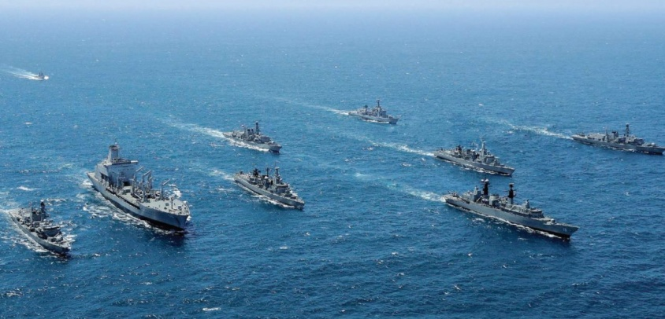
BUQUES DE GUERRA

Slide 17
CONCEPTO
(Art. 29 CONVEMAR)
“Para los efectos de esta Convención, se entiende por “buques de guerra” todo buque perteneciente a las fuerzas armadas de un Estado que lleve los signos exteriores distintivos de los buques de guerra de su nacionalidad, que se encuentre bajo el mando de un oficial debidamente designado por el gobierno de ese Estado cuyo nombre aparezca en el correspondiente escalafón de oficiales o su equivalente, y cuya dotación esté sometida a la disciplina de las fuerzas armadas regulares”.

Slide 18
REQUISITOS
Pertenecer a las F.F.A.A. de un Estado.
Llevar los signos exteriores distintivos de los buques de guerra de su nacionalidad.
Estar al mando de un oficial designado por el Gobierno de ese Estado.
Su nombre aparece en el escalafón de oficiales o equivalente.
Su dotación se somete a la disciplina de las FFAA.
Si falta uno de estos requisitos no estamos frente a un buque de guerra según la CONVEMAR.
Si cumple con los requisitos es importante por las inmunidades y actividades que desarrolla. Son los únicos que desarrollan operaciones militares y de guerra marítima.

Slide 19
CLASIFICACIÓN BUQUES DE GUERRA
Buques de combate: Portaviones, cruceros, destructores, submarinos, lanchas misileras, entre otras
Buque de apoyo: Presta apoyo de combate o logístico a las fuerzas de combate. (Ej: barcazas, petroleros, buques hospitales).
Chile: Petrolero: Araucano y Montt. Barcaza: Chacabuco y Rancagua
3. Buques Auxiliares: Colaboración a las tareas que realiza la Armada
Chile: Buque científico: Cabo de Hornos. Remolcador: Janequeo.
4. Artefactos Navales: Artefactos flotantes, sin propulsión propia (Ej: Diques, grúas pontones)

Slide 20
ROL DE LOS BUQUES DE GUERRA
Derecho de visita (Art. 110 CONVEMAR).
Derecho de persecución (Art. 111, N°5 CONVEMAR).
Apresamiento buques piratas. (Art. 105 y 107 CONVEMAR)
Facultades relacionadas con la protección y preservación del medio marino sobre buques extranjeros (Art. 224° CONVEMAR).
Facultad para perseguir trafico ilícito de estupefacientes y sustancias psicotrópicas.
Otras facultades, protocolo de Palermo para adoptar medidas contra buques sospechoso de tráfico de inmigrantes.

Slide 21
INMUNIDAD DE LOS BUQUES DE GUERRA
Inmunidad es distinto de impunidad
Al gozar de inmunidad:
No pueden ser detenidos o registrados.
Están exentos de tributación extranjera
Incluyen la protección de identidad del persona la a bordo.
Son inviolables.
Art. 31° CONVEMAR

